Slide 1
ÇOÇUKLARDA FONKSİYONEL İŞEME BOZUKLUKLARI VE ENÜREZİS TÜRK ÜROLOJİ DERNEĞİ İÇ ANADOLU ŞUBESİ 1., 2., 3. YIL ASİSTAN EĞİTİM PROGRAMI 21 Şubat 2015
Dr. Çağrı Şenocak
Keçiören Eğitim ve Araştırma Hastanesi Üroloji Kliniği

Slide 2
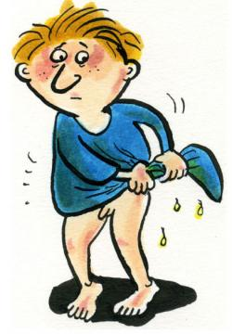
İÇERİK
Tanım
Tanı
Tedavi
ÇOÇUKLARDA FONKSİYONEL İŞEME BOZUKLUKLARI

Slide 3
TANIM
spina bifida
myelodisplazi
tümörler
travma
Nörojenik
ekstrofi, epispadias
üretral valv
ektopik üreter, üreterosel
anorektal malformasyon
Anatomik
Organik patoloji olmaksızın ortaya çıkan işeme bozukluğu
ÇOÇUKLARDA FONKSİYONEL İŞEME BOZUKLUKLARI

Slide 4
TANIM
daytime lower urinary tract conditions
night-time enürezis
ÇOÇUKLARDA FONKSİYONEL İŞEME BOZUKLUKLARI
Notes:
Following the new terminology document by the International Children’s Continence Society (ICCS), ‘daytime
lower urinary tract (LUT) conditions’ is the new term used to group together functional incontinence problems
in children (1). After any possible underlying uropathy or neuropathy has been excluded, a problem of
incontinence in children is grouped into the category of ‘daytime LUT conditions’. Night-time wetting is known
as ‘enuresis’.

Slide 5
TANIM
Kontinans gelişim süreci
Gece dışkı kontrolü
Gündüz dışkı kontrolü
Gündüz idrar kontrolü (2 – 3 yaş)
Gece idrar kontrolü (3 – 7 yaş)
2 yaşındaki çocuk ortalama 11/gün işeme
5 yaş sonrası ortalama 5/gün kez işeme
ÇOÇUKLARDA FONKSİYONEL İŞEME BOZUKLUKLARI

Slide 6
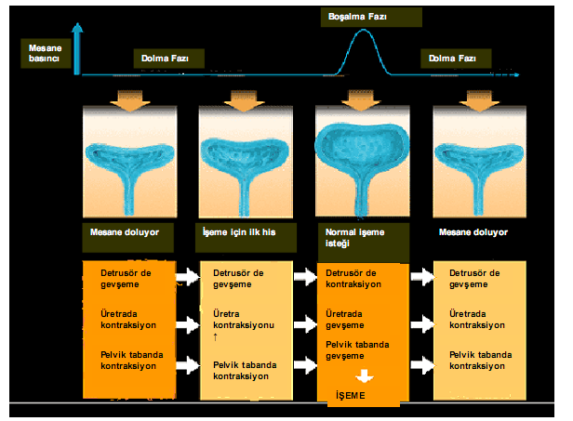
TANIM
Düşük basınçta yeterli hacimde depolama
<10 cmH2O kapasite(ml) (yaş + 2) 30
İstemli işeme
ÇOÇUKLARDA FONKSİYONEL İŞEME BOZUKLUKLARI
Notes:
Mesanenin normal depolaması ve boşalması, basıncın düşük olmasını ve mesane hacminin yeterince
dolmasını içerir. Sonra bunu, devamlı bir detrüsör kasılması takip eder, bu da sfinkter kompleksinin yeterince
gevşemesiyle ilişkili olarak, mesanenin tamamen boşaltılması ile sonuçlanır

Slide 7
TANIM
ÇOÇUKLARDA FONKSİYONEL İŞEME BOZUKLUKLARI
Notes:
Mesanenin normal olarak idrar depolaması ve boşaltılması, sempatik, parasempatik ve somatik
innervasyonları karmaşık entegrasyonuyla ilişkili olarak, spinal kordan kortikal yapılar arasındaki kompleks bir etkileşim kontrol eder. işeme disfonksiyonu, mesane sfinkter kompleksinin eksik ya da gecikmiş olgunlaşmasının bir ifadesi olarak düşünülmektedir.

Slide 8
TANIM
İdrar kontrolünün maturasyonunda bozukluk
Tuvalet eğitimi
Davranışsal faktörler
ÇOÇUKLARDA FONKSİYONEL İŞEME BOZUKLUKLARI

Slide 9
prevelans
%2 - %22
Hellström AL, Eur J Pediatr. 1990 Mar;149(6):434-7.
van Gool JD , J Urol.1992 Nov;148(5 Pt 2):1699-702.
Sureshkumar P, J Pediatr 2000 Dec;137(6):814-8.
Farhat W, J Urol. 2000 Sep;164(3 Pt 2):1011-5.
Bakker E, Scand J Urol Nephrol 2002;36(5): 354-62.
Hellerstein S, Clin Pediatr. 2003 Jan-Feb;42(1):43-9.
Söderstrom U, Acta Paediatr 2004 Mar;93(3):386-9.
Kajiwara M, J Urol. 2004 Jan;171(1):403-7.
Ayan S, BJU Int. 2005 Aug;96(3):411-4.
Sureshkumar P, J Urol 2009 Feb;181(2):808-15;discussion 815-6.
Chung JM, Urology. 2009 Jan;73(1):63-7.
Sillén U, J Urol. 2010 Jul;184(1):298-304.
Giovana T, Pediatr Nephrol 2012 27:597–603.
Bolat D, Korean J Urol. 2014 Mar;55(3):213-8.
ÇOÇUKLARDA FONKSİYONEL İŞEME BOZUKLUKLARI
Notes:
Although exact data are unavailable, it is clear that the incidence of daytime LUT conditions is
increasing. The changes in toilet training and toilet habits associated with a modern lifestyle have been blamed
for the increase in incidence, but with little evidence. Rather, it is that modern life and higher hygiene standards
have probably resulted in incontinence problems receiving more attention, so that an increase in prevalence could probably be attributed to an increased awareness. There exists a wide variation in reported prevalence ranging from 2% to 20% (2-6). This wide variation might reflect the variation in definitions used.

Slide 10
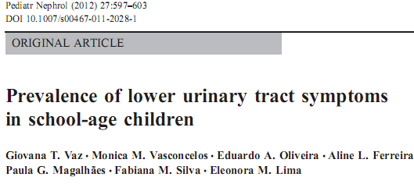
Yaş & CİNSİYET
ÇOÇUKLARDA FONKSİYONEL İŞEME BOZUKLUKLARI

Slide 11
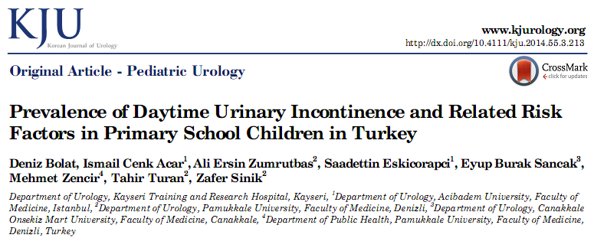
Yaş & CİNSİYET
ÇOÇUKLARDA FONKSİYONEL İŞEME BOZUKLUKLARI

Slide 12
KLİNİK
Dolma evresi disfoksiyonları
- Urge sendromu
- Tembel mesane
Boşaltma evresi disfonksiyonları
- Disfonksiyonel işeme & disfonksiyonel eliminasyon sendromu
ÇOÇUKLARDA FONKSİYONEL İŞEME BOZUKLUKLARI
Notes:
Dolma evresi disfonksiyonları
Dolma evresi disfonksiyonlarında, detrüsör aşırı aktif olabilir, örneğin aşırı aktif mesane ya da sıkışma
sendromunda durum böyledir veya detrüsörün yeterince aktif olmamas› ya da çok uyumlu olması durumunda
(daha önce “tembel mesane” olarak bilinen durumda) olduğu gibi düşük aktiviteye sahip olabilir.
İşeme evresi (boﬂaltma) disfonksiyonları
‹ﬂeme evresi disfonksiyonlar›nda, temel disfonksiyon, detrüsörün kasılması sorasında sfinkter ve pelvik taban
uyumsuzluğunun olmasıdır. Sfinkter ve pelvik taban interferansının kuvvetine basit olarak, farklı disfonksiyon
dereceleri tanımlanır. Zayıf interferans, stakkato (aralıklı) işemeyle sonuçlanırken, daha kuvvetli interferans,
işeme sonrasında gevşeme olmamasından dolayı kesintili ve zorlanarak işemeyle sonuçlanır.
Mesane sfinkter disfonksiyonu, ço¤u zaman, obstipasyon (inatçı kabızlık) ve altını kirletme gibi bir
barsak disfonksiyonuyla iliﬂkilidir. Bazen, trabekülasyon, divertiküller ve vezikoüreteral reflü gibi anatomik
değişiklikler gözlemlenir.

Slide 13
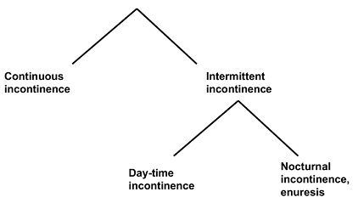
KLİNİK
ÇOÇUKLARDA FONKSİYONEL İŞEME BOZUKLUKLARI

Slide 14
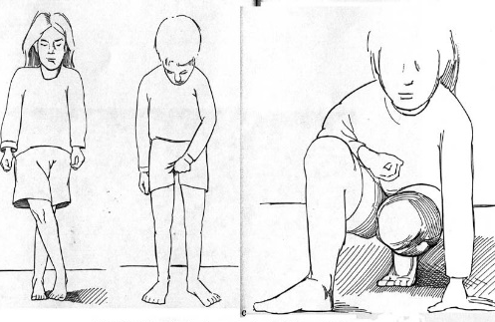
KLİNİK
ÇOÇUKLARDA FONKSİYONEL İŞEME BOZUKLUKLARI

Slide 15
KLİNİK
ÇOÇUKLARDA FONKSİYONEL İŞEME BOZUKLUKLARI

Slide 16
TANI
Anamnez
Fizik muayene
İdrar analizi
Üroflow non-invaziv testler
USG
ÇOÇUKLARDA FONKSİYONEL İŞEME BOZUKLUKLARI

Slide 17
TANI - ANAMNEZ
Sorgulama formu
- başlama yaşı, aile hikayesi, rekürren İYE, uyku düzeni, psikososyal durum
Semptom skoru - Dışkılama alışkanlığı
İşeme günlüğü
ÇOÇUKLARDA FONKSİYONEL İŞEME BOZUKLUKLARI

Slide 18
TANI - ANAMNEZ
J Urol. 2005 Mar;173(3):969-73.
Dysfunctional voiding and incontinence scoring system: quantitative evaluation of incontinence symptoms in pediatric population.
Akbal C, Genc Y, Burgu B, Ozden E, Tekgul S.
http://www.cocukuroloji.org.tr
J Urol. 2011 Jul;186(1):261-5. doi:
Evaluation of consistency between physician clinical impression and 3 validated survey instruments for measuring lower urinary tract symptoms in children.
Schneider D, Yamamoto A, Barone JG.
ÇOÇUKLARDA FONKSİYONEL İŞEME BOZUKLUKLARI

Slide 19
TANI - ANAMNEZ
ÇOÇUKLARDA FONKSİYONEL İŞEME BOZUKLUKLARI
Notes:
İşenen hacim
İşeme sıklığı

Slide 20
TANI – FİZİK MUAYANE
genel - genital - sakral - abdominal - nörolojik
işemenin gözlemlenmesi
büyüme&gelişme
dolu mesane fekalom
anal sfinkter tonusu
kas gücü
refleksler
meatal stenoz
epispadias
hypospadias
lipoma
sinüs
pigmentasyon
ÇOÇUKLARDA FONKSİYONEL İŞEME BOZUKLUKLARI

Slide 21
TANI – İDRAR ANALİZİ
ÇOÇUKLARDA FONKSİYONEL İŞEME BOZUKLUKLARI

Slide 22
TANI – ÜROFLOWMETRE
ÇOÇUKLARDA FONKSİYONEL İŞEME BOZUKLUKLARI

Slide 23
TANI - USG
ÇOÇUKLARDA FONKSİYONEL İŞEME BOZUKLUKLARI

Slide 24
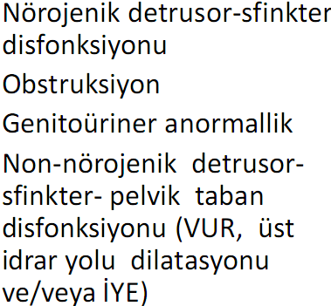
TANI
VCUG
Ürodinami invaziv testler
Sistoskopi
Lomber MR
ÇOÇUKLARDA FONKSİYONEL İŞEME BOZUKLUKLARI

Slide 25
TEDAVİ
ÜROTERAPİ
PELVİK TABAN EGZERSİZLERİ
BİOFEEDBACK
FARMAKOTERAPİ
BOTULİNUM TOKSİN TİP A UYGULAMASI
TEMİZ ARALIKLI KATETERİZASYON
ENFEKSİYON PROFİLAKSİSİ ( NİTROFURANTOİN – TMP&SMX – SEFALOSPORİN)
VUR TEDAVİSİ
ÇOÇUKLARDA FONKSİYONEL İŞEME BOZUKLUKLARI

Slide 26
TEDAVİ - ÜROTERAPİ
bilgilendirme – motivasyon – takip
düzenli işeme alışkanlığı – işeme duruşu
sıvı alımının düzenlenmesi
konstipasyon tedavisi ve diyet düzenlemesi
işeme ve dışkılama günlüğü
ÇOÇUKLARDA FONKSİYONEL İŞEME BOZUKLUKLARI

Slide 27
TEDAVİ - ÜROTERAPİ
ÇOÇUKLARDA FONKSİYONEL İŞEME BOZUKLUKLARI

Slide 28
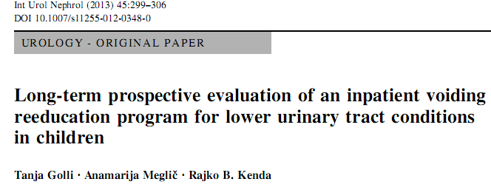
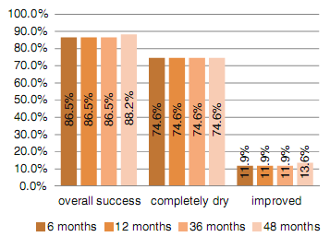
TEDAVİ - ÜROTERAPİ
Prospective evaluation of clinical voiding reeducation or voiding school for lower urinary tract conditions in children. Hoebeke P et al. J Urol. 2011 Aug;186(2):648-54.
Pozitif effekt : %92
Tam kuruluk : %42
-------------------------------------------------------------------------
ÇOÇUKLARDA FONKSİYONEL İŞEME BOZUKLUKLARI

Slide 29
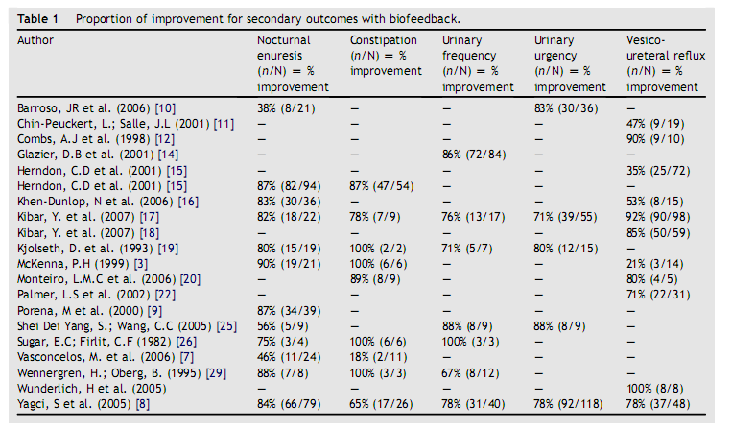
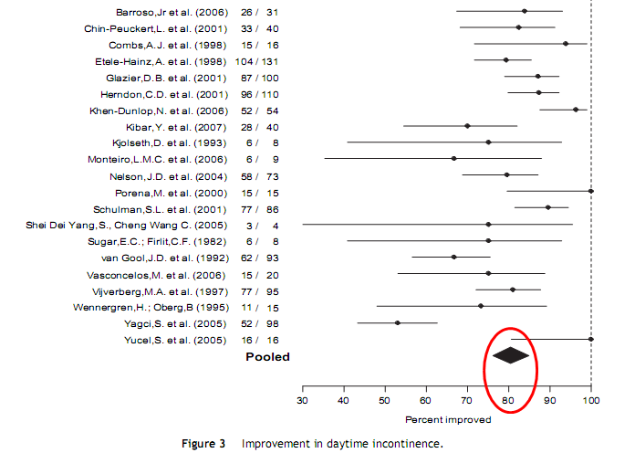
TEDAVİ - BİOFEEDBACK
ÇOÇUKLARDA FONKSİYONEL İŞEME BOZUKLUKLARI
Notes:
AMAÇ: PELVİK TABANIN RELAKSASYONU, KENDİ SFİNKTER EMG SİNİ MONİTÖRDEN İZLETEREK GEVŞEMESİNİ ÖĞRETMEK

Slide 30
TEDAVİ - FARMAKOTERAPİ
kapasite
işeme sıklığında
Antikolinerjikler :
oxybutynin
tolterodine
propiverine
solifenacin
Alfa blokörler :
doxazosin
ÇOÇUKLARDA FONKSİYONEL İŞEME BOZUKLUKLARI

Slide 31
TEDAVİ - FARMAKOTERAPİ
Comparison of tolterodine with standard treatment in pediatric patients with non neurogenic dysfunctional voiding/over active bladder: a systematic review.
Medhi B, Mittal N, Bansal D, Prakash A, Sarangi SC, Nirthi B.
Indian J Physiol Pharmacol. 2013 Oct-Dec;57(4):343-53.
A total of 6 randomized clinical trials and 11 other studies of tolterodine in children with urinary incontinence were included in the present systematic review.
Both extended and immediate release preparations of tolterodine were shown to have comparable efficacy and tolterodine proved to have comparable efficacy with better tolerability than oxybutynin in these studies. It can be concluded that tolterodine is efficacious in treatment of urinary incontinence in children.
ÇOÇUKLARDA FONKSİYONEL İŞEME BOZUKLUKLARI

Slide 32
TEDAVİ - FARMAKOTERAPİ
Efficacy, tolerability and safety of propiverine hydrochloride in comparison to oxybutynin in children with urge incontinence due to overactive bladder: Results of a multicentre observational cohort study.
Alloussi S, Mürtz G, Braun R, Gerhardt U, Heinrich M, Hellmis E, Horn W, Marschall-Kehrel D, Niklas K, Raabe M, Rössler T, Seibt B, Siemer S, Schultz-Lampel D, Walter H, Wiedeking B, Alloussi S, Bock P, Strugala G, Madersbacher H.
BJU Int. 2010 Aug;106(4):550-6.
There was a significantly more favourable tolerability to propiverine than oxybutynin for the overall rate of adverse events (3.9% vs 16.3%, odds ratio 4.813).
ÇOÇUKLARDA FONKSİYONEL İŞEME BOZUKLUKLARI

Slide 33
TEDAVİ - FARMAKOTERAPİ
ÇOÇUKLARDA FONKSİYONEL İŞEME BOZUKLUKLARI

Slide 34
TEDAVİ - NÖROMODULASYON
Electrical stimulation for lower urinary tract dysfunction in children: a systematic review of the literature.
Barroso U Jr, Tourinho R, Lordêlo P, Hoebeke P, Chase J
Neurourol Urodyn. 2011 Nov;30(8):1429-36.
Rates of complete resolution of the symptoms of OAB, urgency, and daytime incontinence ranged from 31% to 86% respectively.
Parasacral TENS has been shown to be more effective
ÇOÇUKLARDA FONKSİYONEL İŞEME BOZUKLUKLARI

Slide 35
TEDAVİ - BOTULİNUM
Botulinum toxin injections in the management of non-neurogenic overactive bladders in children.
Léon P, Jolly C, Binet A, Fiquet C, Vilette C, Lefebvre F, Bouché-Pillon-Persyn MA, Poli-Mérol ML.
J Pediatr Surg. 2014 Sep;49(9):1424-8.
Compliance was improved early-on in half the cases and at 1year for all cases (from 12% to 61%, p=0.01).
Clinical symptoms improved: mean of 7.75 daytime urinary incontinence episodes (IE) per week before the injection vs. 3 after the procedure (p=0.04). For nighttime IE the improvement was even more noticeable with 7.38 nighttime IE episodes per week before the injection vs. 2.06 after the procedure (p=0,02).
Intradetrusor Botulinum toxin injections are a potential therapeutic option for the management of non-neurogenic detrusor overactivity in children resistant to the usual treatments.
ÇOÇUKLARDA FONKSİYONEL İŞEME BOZUKLUKLARI

Slide 36
TEDAVİ - BOTULİNUM
Long-term efficacy and durability of botulinum-A toxin for refractory dysfunctional voiding in children.
Vricella GJ, Campigotto M, Coplen DE, Traxel EJ, Austin PF.
J Urol. 2014 May;191(5 Suppl)
Long-term experience with intrasphincteric botulinum toxin A injection in children with dysfunctional voiding.
Eight of the 12 children (67%) experienced significant improvement in voiding parameters. Before vs after treatment mean ± SD post-void residual urine volume was 115 ± 83 vs 57 ± 61 ml (p = 0.016) and the mean maximum flow rate was 11.8 ± 8.1 vs 20.4 ± 7.9 ml per second. Half of the cohort required a second injection an average of 15 months later.
ÇOÇUKLARDA FONKSİYONEL İŞEME BOZUKLUKLARI

Slide 37
ENÜREZİS
5 yaş üzeri çoçuklarda uykuda istemsiz işeme
Monosemptomatik = gündüz semptom yok
6 aylık kuru ara bir dönem = sekonder
Ailesel yatkınlık
Anksiyete – özgüven eksikliği
ENÜREZİS

Slide 38
PREVELANS
ENÜREZİS

Slide 39
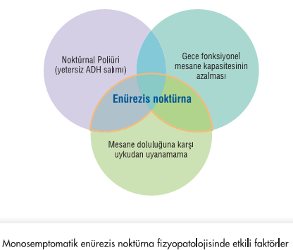
ETYOLOJİ
çeşitli teoriler öne sürülmüş; genetik, hormonal, mesane ile ilişkili ve uyanma bozukluklarının bir veya birden fazlasının rol oynayabilir.
ENÜREZİS

Slide 40
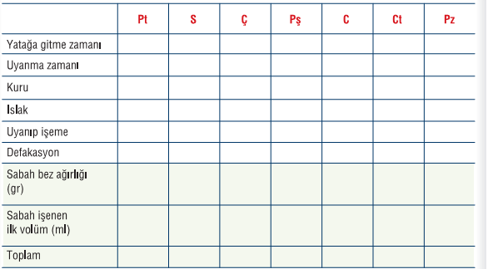
TANI
Anamnez
. Sorgulama formu
. İşeme günlüğü
.Gece altını ıslatma çizelgesi
Fizik Muayene
USG - Üroflowmetri
ENÜREZİS

Slide 41
TEDAVİ
Bilgilendirme – öneriler – motivasyon
Alarm cihazı
Desmopressin
Antikolinerjikler
ENÜREZİS

Slide 42
TEDAVİ
ENÜREZİS

